Slide 1
Муниципальное бюджетное дошкольное образовательное учреждение « Детский сад № 25» пгт Кавалерово
Кавалеровского муниципального округа Приморского края
ПРЕЗЕНТАЦИЯ
Квест Интеллектуальный марафон
« Моя педагогическая профессия»
Воспитатель: Фадеева Е.П
2023г.

Slide 2
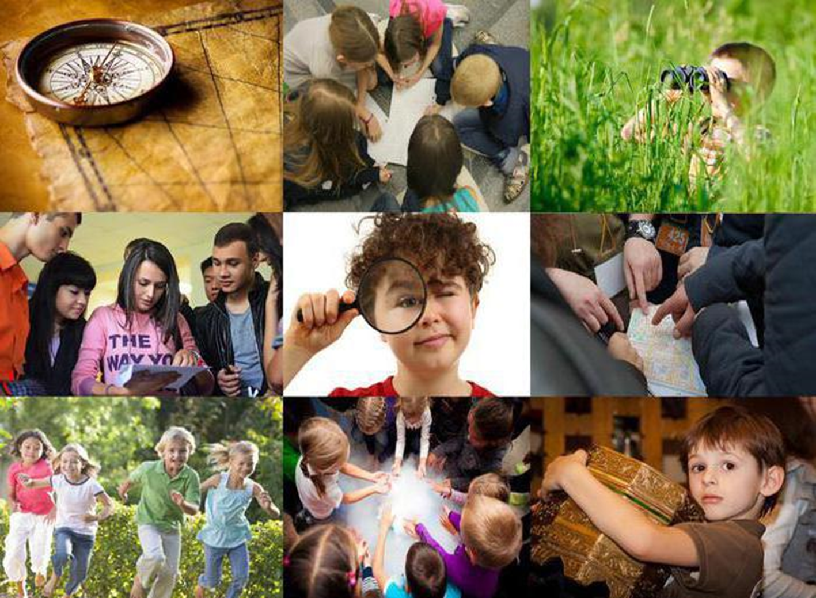
Цель игры: развитие игровой компетенции педагогов через знакомство с современной технологией квест.
Главная задача, узнать, что помогает воспитателю в работе с детьми, в организации игр, без чего не может состояться настоящий воспитатель.

Slide 3
Организационный момент выбор 2 команд
Правила игры:
на каждой станции группа работает 2 минуты
соблюдать правила в дискуссии: уметь слушать других, четко излагать свои мысли, вырабатывать компромиссное решение, активно участвовать в игре.
каждый правильный ответ – 1 балл, за быстроту ответа дополнительно 1 балл.

Slide 4
1 станция-Логические задачи, шуточные задачи
Притягательные игрушки
В детской больнице юные пациенты очень любили иг­рать с очаровательными плюшевыми мишками, которые были там. К сожалению, детям они так сильно нравились, что мишки стали исчезать: малолетние па­циенты уносили их домой. Как руководство больницы решило эту проблему?
Ответ: Всем мишкам сделали повязки и говорили маленьким детям, что миш­кам нужно оставаться в больнице, чтобы вылечиться. Дети с грустью, но с сочувствием соглашались.
Свидание
Сергей и Оля договорились встретиться на свидании у входа в парк ровно в 9 часов вечера. Но вот ведь незадача, и у Сергея и у Оли часы идут-то неверно! У Сергея часы отстают на 3 минуты, однако он считает наоборот, что они спешат на 2 минуты. У Оли часы спешат на 2 минуты, но она считает, что они отстают на 3 минуты. Как Вы думаете, кто из них опоздает на свидание?
Ответ:Сергей опоздает на 5 минут, а Оля наоборот – придет на 5 минут раньше.

Slide 5
Погремушки
Многие средневековые русские актёры (скоморохи) веселящие народ в ту пору, во время своих выступлений использовали погремушки, изготовленные из бычьего пузыря и находящихся внутри него плодов одного растения.
Плоды, какого растения использовались при изготовлении этих погремушек?
Ответ: Плоды гороха - (“шут гороховый”)
Коробки с конфетами
Пете и Коле купили по коробке конфет. В каждой коробке находится 12 конфет. Петя из своей коробки съел несколько конфет, а Коля из своей коробки съел столько конфет, сколько осталось в коробке у Пети. Сколько конфет осталось на двоих у Пети и Коли?
Ответ:12 конфет.

Slide 6
Грязнуля
Петя и Миша играли на грязном и темном чердаке дома. Потом они спустились вниз. У Пети всё лицо было грязным, а лицо Миши чудом осталось чистым. Несмотря на это, только Миша отправился умываться. Почему?
Ответ: Миша увидел, что у Пети грязное лицо и подумал, что у него также лицо грязное, Петя, увидев чистое лицо Миши, подумал что с его лицом также все в порядке.
Необыкновенная птица
Не можете ли Вы назвать птицу, обитательницу наших лесов, которая иногда после смерти сохраняет­ся в течение 15—20 лет в виде своего собственного чучела.
Ответ: Необыкновенная птица, о которой идет речь, это клест. Пристрастие клестов к смолистым семенам хвойных деревьев отражается удивительным образом на их организме. Тело старой птицы так пропитывается смолою, что после смерти птицы оно долгое время не подвергается гниению.

Slide 7
Бабе скоро сорок лет, - Но прыгает как дурочка.
- Дайте правильный ответ. - Кто она?
Снегурочка
У мальчика Пети мама работает в школе поваром, а папа - на мясокомбинате. Вопрос: какой вес у мальчика Пети?
Избыточный
Какая птица яиц не несет, но сама с них вылупливается?
Петух
Что общего между молоком и ежиком?
Способность сворачиваться

Slide 8
Имя первой женщины, освоившей летательный аппарат?
Баба Яга
Шел охотник мимо башни с часами. Достал ружье и выстрелил. Куда он попал?
В полицию
Специалист по разбору каракуль врачей?
Аптекарь

Slide 9
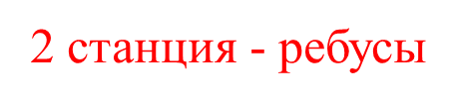







Slide 10





Ответ: огород

Slide 11
3 станция «Составь стихотворение»
Белая береза
Под моим окном
Принакрылась снегом,
Точно серебром.
С. Есенин
Вот север, тучи нагоняя,
Дохнул, завыл - и вот сама
Идёт волшебница зима.
А.Пушкин

Slide 12
4 станция - Кроссворд для педагогов
«ФГОС в дошкольном образовании»
 |  |  |  |  |  |  |  |  |  | 10
 | 1
 |  |  |  |  |  |  | 8 |  | 2
 |  |  |  | 7
 |  |  | 3
6 |  |  |  |  |  |  | 9
4
 |  |  |  |  | 5

Slide 13
По горизонтали:
1. Один из целевых ориентиров социальных и психологических характеристик возможных достижений ребёнка (инициативность)
2. Какой подход, в соответствии с ФГОС ДО, не учитывается при формировании групп в дошкольном учреждении? (гендерный)
3. Основной документ, провозглашающий права ребенка? (декларация)
4. Целенаправленный педагогический процесс организации и стимулирования активной учебно-познавательной деятельности учащихся, развития творческих способностей и нравственных этических взглядов – это (обучение)
5. Один из важнейших принципов ФГОС дошкольного образования, которым должна соответствовать программа дошкольного образовательного учреждения (интеграция)
По вертикали:
6. Деятельность, направленная на развитие личности, создание условий для самоопределения и социализации обучающегося на основе социокультурных, духовно-нравственных ценностей и принятых в обществе правил и норм поведения в интересах человека, семьи, общества и государства – это … (воспитание)
7. Сколько основных образовательных областей входит в содержание образовательной программы дошкольного образования? (четыре)
8. Сколько раз в день, в соответствии с СанПиН 2.4.1.3049-13, рекомендуется организовывать прогулки? (два)
9. Сколько основных принципов раскрывает Декларация прав ребенка? (десять)
10. Этот документ обеспечивает правовую защиту детей во время организации педагогического процесса. (конвенция)

Slide 14
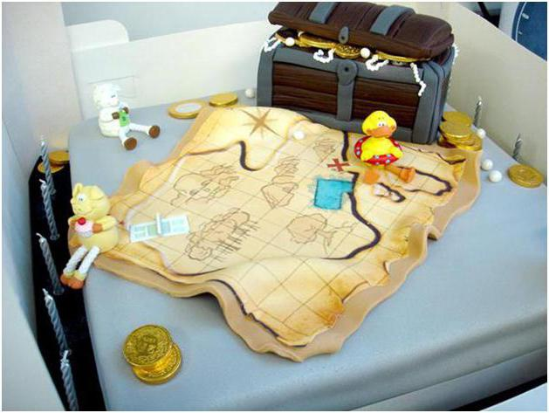
5 станция- портрет компетентного педагога
6 станция-Творческий конкурс « Я педагог»
7 станция- «Найди клад»

Slide 15
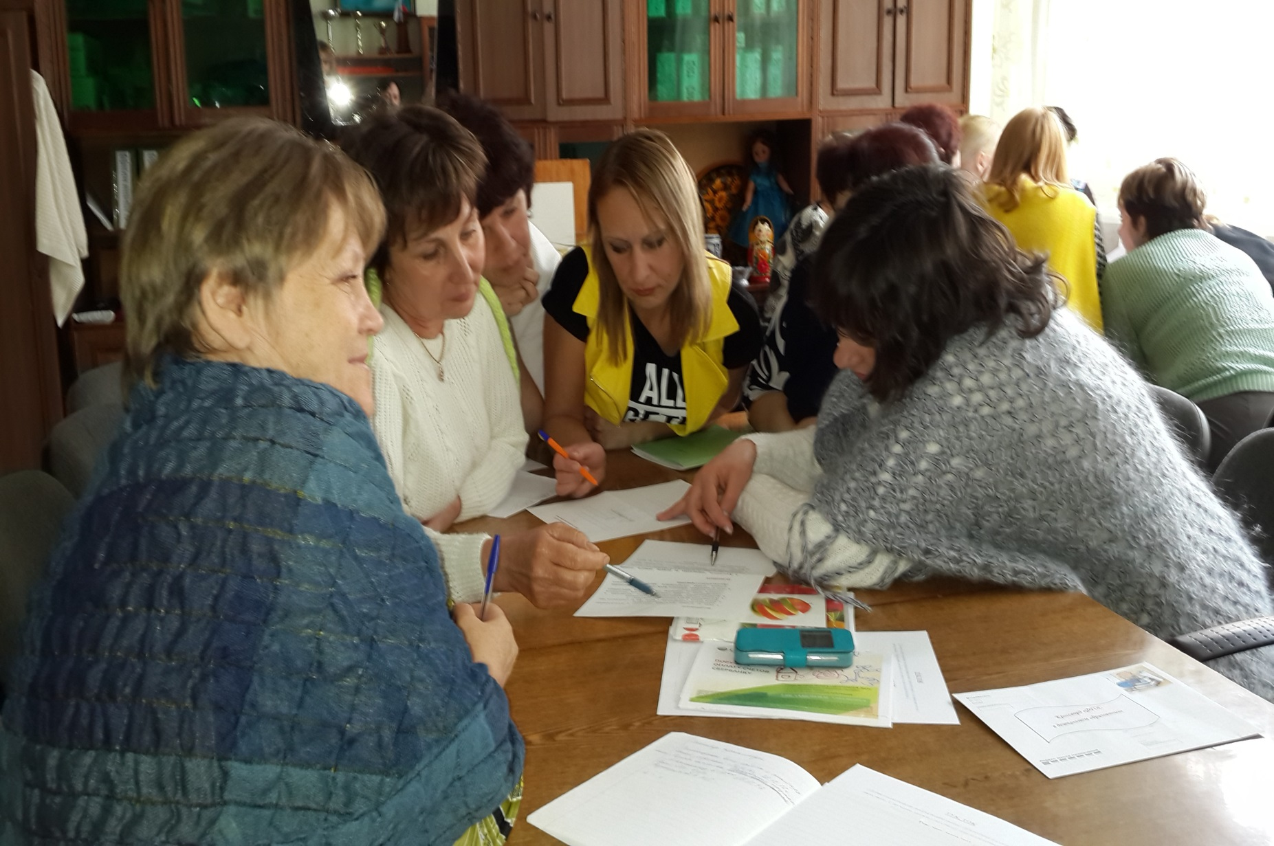

Slide 16
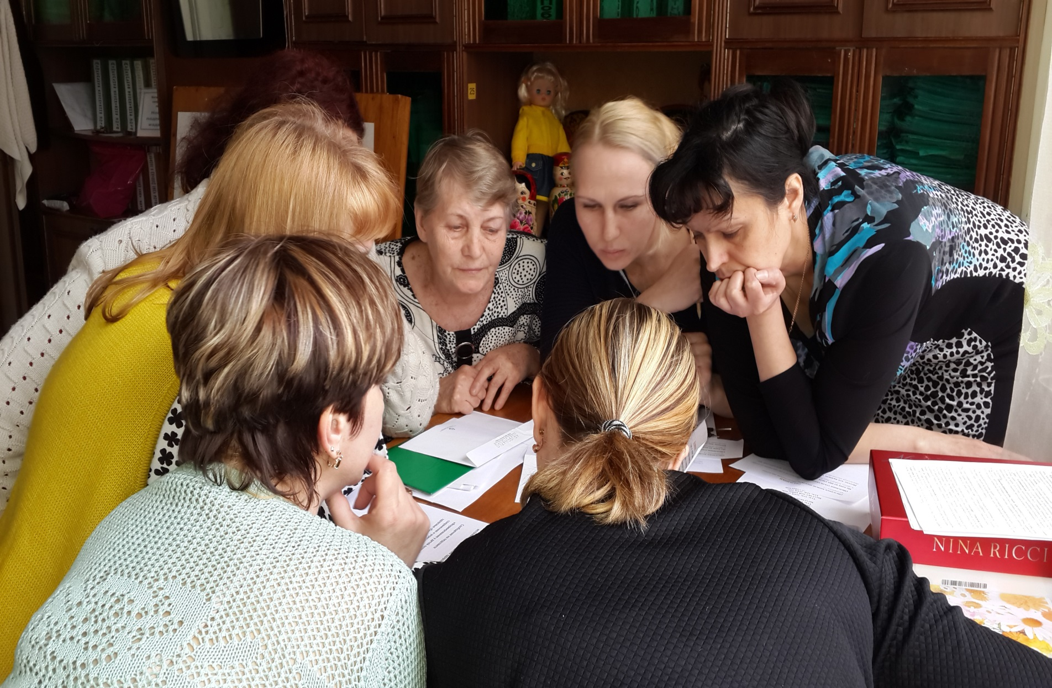

Slide 17
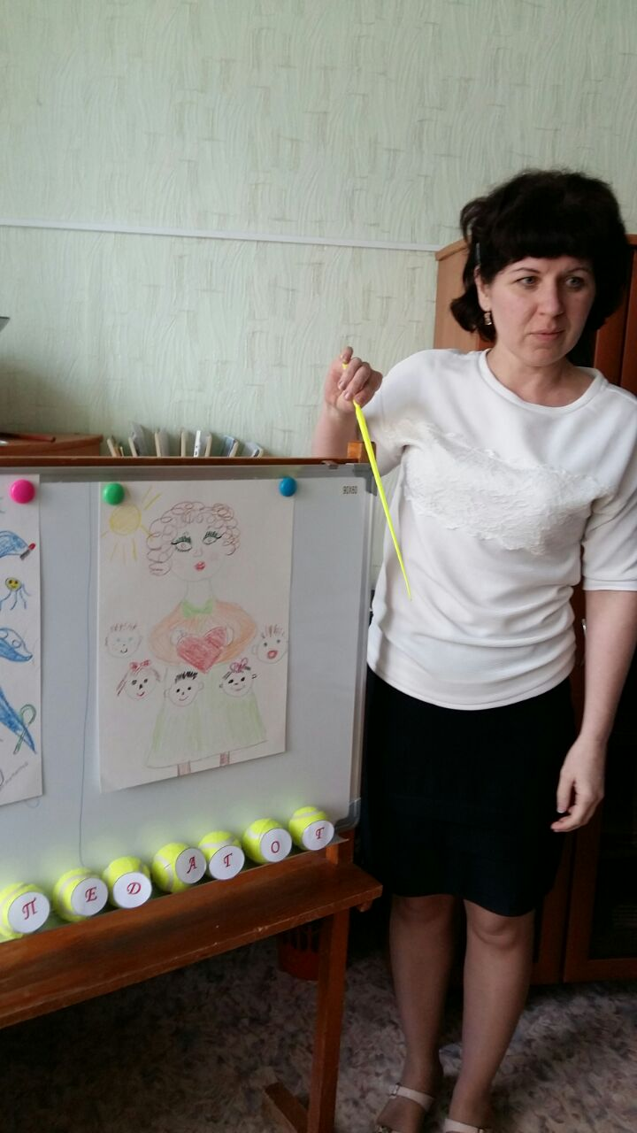

Slide 18
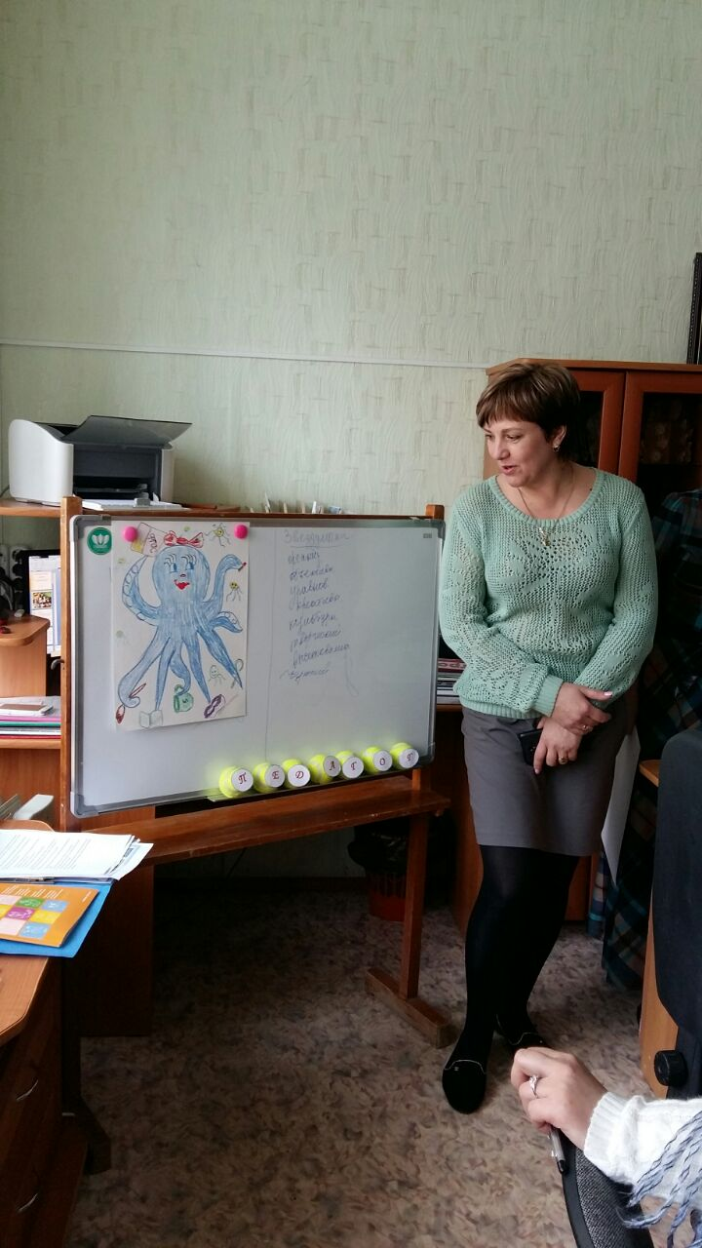

Slide 19
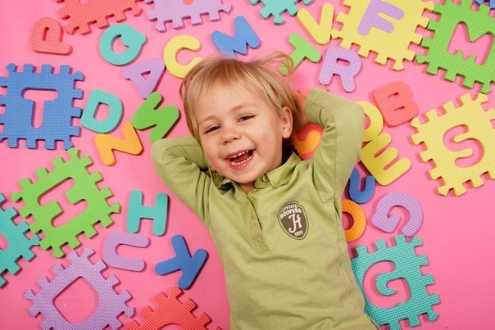
БЛАГОДАРЮ ЗА ВНИМАНИЕ!

